Slide 1
公共租赁住房保障
武汉开发区（汉南区）住房和城乡建设局（住房保障所）

Slide 2

公共租赁住房保障范围
公租房是指限定户型面积标准、租赁价格，为符合条件的城镇住房困难家
庭、无房新就业职工和在汉稳定就业的外来务工人员提供的保障性住房。

Slide 3

武汉公共租赁住房保障资格申请
公租房租赁补贴资格确人（货币化补贴）
公租房承租资格确认（实物配租）

Slide 4
武汉公共租赁住房保障资格申请
01
申请条件
5
02
申请材料
6
03
申请审核流程
7

Slide 5
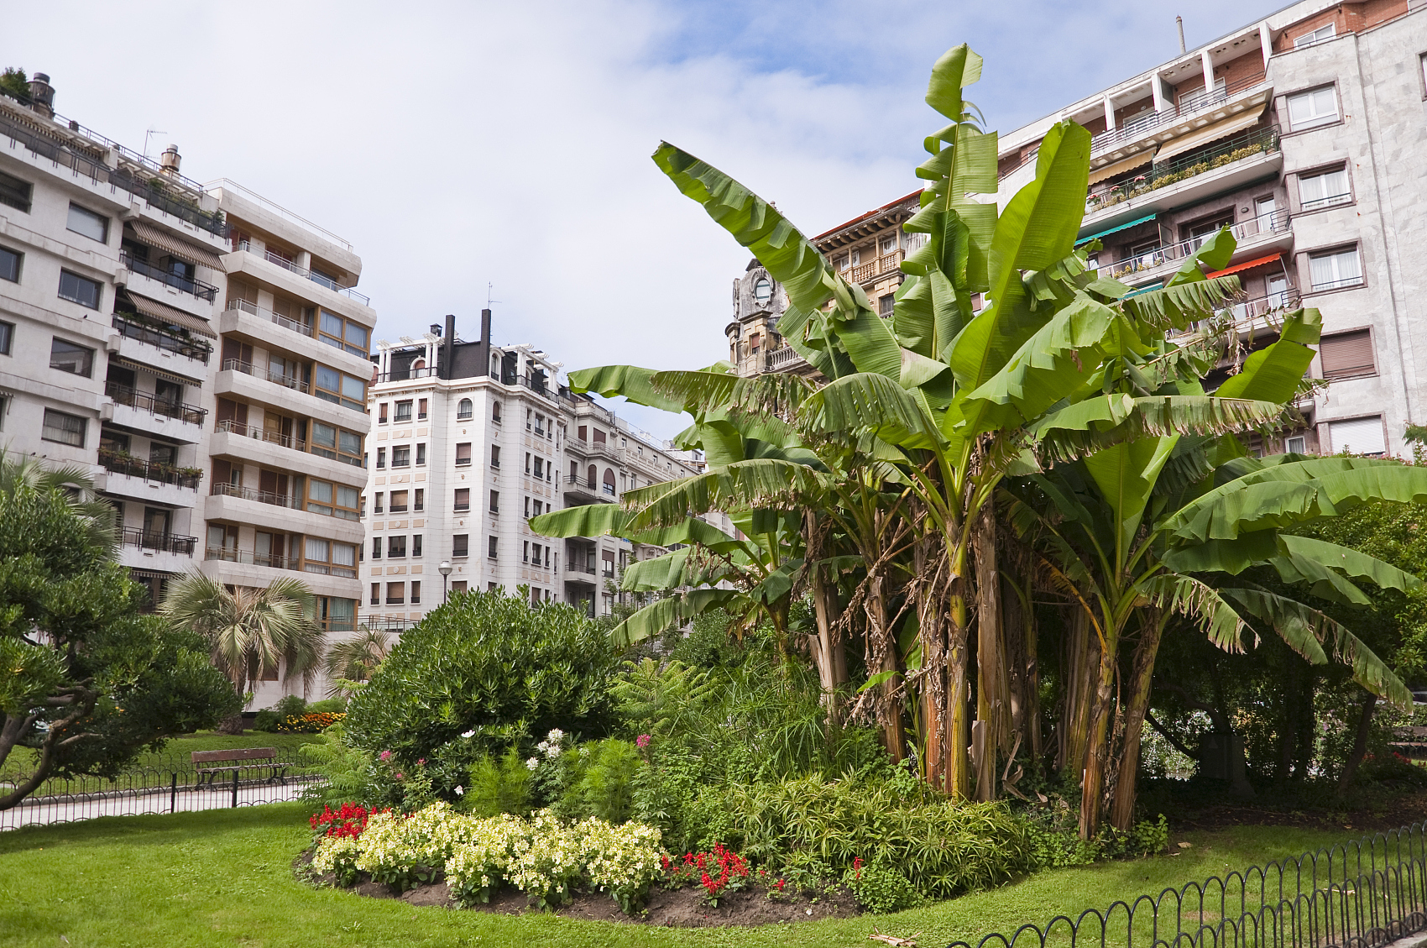
城镇住房困难家庭申请公租房保障的，应当同 时具备下列条件：
（一）申请人具有本市城镇户籍，共同申请人具有本市城镇户 籍或者持有有效《武汉市居住证》；
（二）家庭人均可支配收入符合规定标准；(家庭上年度人均月收入低于3000元，单身居民低于3500元），家庭人均住房建筑面积低于16平方米）
（三）在本市无房产或者人均住房建筑面积低于规定标准，且 3年内无房产转移、注销记录；
（四）申请人与共同申请人之间有法定的赡养、抚养或者扶养关系。
拥有的房产或者承租的公有住房，被列入征收补偿范围并已 下达征收决定、尚未安置到位的，暂不受理其公租房保障申请。

Slide 6

城镇住房困难家庭申请材料
《武汉公共租赁住房保障资格申请表》；
申请人及共同申请人身份证（查看原件收取复印件）；
申请人及共同申请人户籍证明（查看原件收取复印件）；
家庭住房情况证明（包括住房租赁合同、借住证明）；
家庭成员个人收入证明材料（工资流水、社保缴纳流水等）
其他材料（查看原件残疾证、低保证等）。

Slide 7
武汉市公共租赁住房保障资格申请表（城镇住房困难家庭） 填报时间：20 年 月 日
申请人姓名 |  |  |  |  |  |  |  | 性别 |  |  |  |  | 户籍 |  |  |  |  |  |  |  |  | 是否单身居民 |  |  |  |  |  |  |  |  | 是否无民事行为能力
现住地址 |  |  | 区 街道 社区 |  |  |  |  |  |  |  | 家庭所属收入类型 |  |  |  | □低保 □低收入 □中等偏下收入 |  |  |  |  |  |  |  |  | 保障方式 |  |  |  | □实物配租
 |  |  |  |  |  |  |  |  |  |  |  |  |  |  |  |  |  |  |  |  |  |  |  |  |  |  |  | □租赁补贴 |  |  |  |  | 承租期满时间
及共同申请人情况 | 与申请人关系 |  |  | 姓名 |  |  | 民族 | 身份证号 |  |  |  |  |  | 婚姻状况 |  | 工作单位 |  |  |  |  | 月均收入（元） |  |  | 是否本地户籍 |  | 户籍所在地（省、市、区、街道、社区） |  |  |  |  |  |  | 所属群体（可多选） |  |  |  | 联系电话
 | 申请人 |  |  | --- |  |  |  |  |  |  |  |  |  |  |  |  |  |  |  |  |  |  |  | --- |  | ---
监护人信息 |  | 与申请人关系 |  |  |  |  | 姓名 |  |  | 身份证号 |  |  |  |  |  |  |  |  | 住房地址 |  |  |  |  |  |  |  |  |  |  | 联系电话 |  |  |  |  |  |  |  | 备注
房屋住用情况 |  | 所属类型 |  |  |  |  | 产权人、权利人或承租人 |  |  |  |  | 房屋地址 |  |  |  |  |  |  |  |  |  |  | 房屋权属编号、公房租约编号或租赁合同编号 |  |  |  |  |  |  |  |  |  |  | 建筑面积（M²）
优先保障类型及其他 |  | 所属类型 |  |  |  |  |  | 证件、证书名称 |  |  |  |  |  |  |  |  |  | 编号 |  |  |  |  |  |  |  |  | 发证单位 |  |  |  |  |  |  |  | 发证时间
 |  | 优先保障类型
 |  | 其他
家庭人口（人） |  |  |  |  |  |  | 家庭住房总建筑面积（M²） |  |  |  |  |  |  |  | 家庭人均住房建筑面积（M²） |  |  |  |  |  |  |  |  |  | 家庭月收入（元） |  |  |  |  |  |  | 人均月收入（元）

Slide 8
初审 | 社区委员会审核意见 |  | 街道办事处审核意见
 | 经查验，申请人所提供的申请材料齐全，同意受理申请人及共同申请人的公共租赁住房保障资格申请。 经办人： 复核人： 分管领导： （公章） 年 月 日 |  | 经初审，申请人所提供的申请材料属实，家庭人均月收入 元，家庭人口 人，保障人口 人，公示无异议，申请家庭符合武汉市公共租赁住房保障资格申请条件。申请家庭属于优先□ 或 普通□ 保障对象。 经办人： 复核人： 分管领导： （公章） 年 月 日
审核及核准意见 | 区房管部门审核意见 | 区民政部门审核意见 |  | 区房管部门核准意见
 | 经审核，申请家庭人均住房建筑面积 平方米。 经办人： 复核人： 分管领导： （公章）年 月 日 | 经审核，申请 元。 经办人： 复核人： 分管领导： （公章） 年 月 日 |  | 经各部门审核，申请家庭符合保障条件，公示无异议，同意发放《武汉市公共租赁住房保障资格证明》。申请家庭属于优先□ 或 普通□ 保障对象。 （公章） 年 月 日

Slide 9

城镇住房困难家庭申请审核流程
（一）申请家庭主申请人向其户籍所在地街道办事处提出申请。社区居民委员会依法协助所在街道办事处做好住房保障相关工作。 （二）街道办事处自受理申请之日起15个工作日内，通过信息比对、入户调查、邻里访问、信函索证等方式调查申请人家庭收入和房产状况，就申请人家庭是否符合公租房申请条件提出初审意见。经初审符合条件的，将申请人家庭基本情况和初审意见在其 所在社区或者现工作单位公示7个工作日。公示期满且无异议的，街道办事处将初审意见连同申请资料一并报区住房保障房管部门。 （三）区住房保障房管部门自收到申请资料及初审意见之日起15个工作日内，就申请人家庭房产状况是否符合规定条件提出审核意见，并将符合条件的申请人家庭审核资料转同级民政部门。 （四）区政部门自收到审核资料之日起15个工作日内，就申请人家庭收入是否符合规定条件提出认定意见，并反馈同级住房 保障房管部门。 民政部门已委托街道办事处负责社会救助审批的，以街道办事处认定意见为准。 申请人家庭及其成员的收入认定，按照我市困难家庭收入认定的相关规定执行。 （五）经复审符合条件的，区住房保障房管部门将复审结果在所在区人民政府政务网站上公示7个工作日，公示期满且无异议的，发放公租房保障资格证明；经复审不符合条件的，区住房保障房管部门应当书面告知申请人并说明理由。

Slide 10
无房新就业职工申请公租房保障的，申请与审核 程序如下：
01
申报条件
10
02
申请流程
11

Slide 11
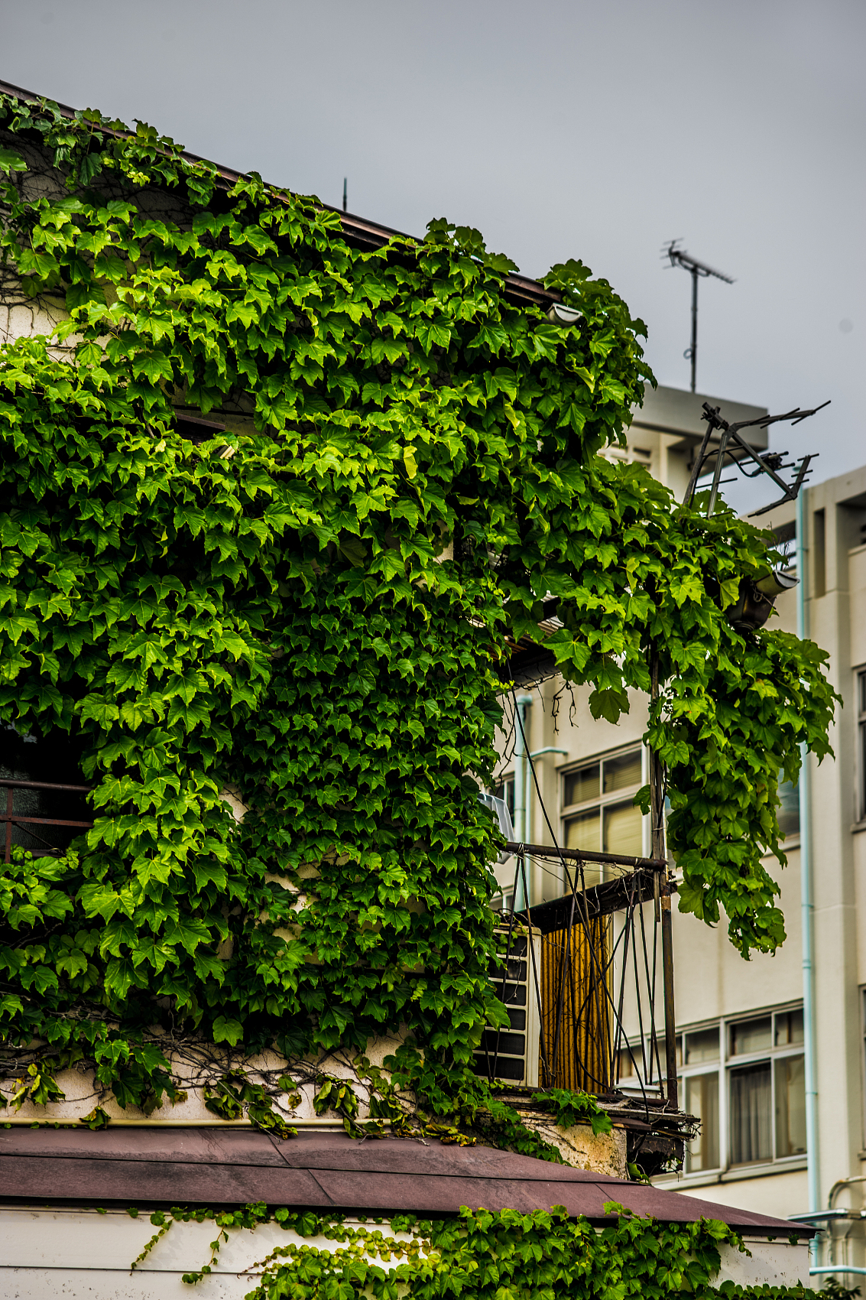
新就业职工申请公租房保障
无房新就业职工申请公租房保障的，应当同时 具备下列条件：
（一）具有本市城镇户籍或者持有有效《武汉市居住证》；
（二）家庭人均可支配收入符合规定标准；（家庭上年度人均月收入低于3000元，单身居民低于3500元）
（三）本人及配偶、未成年子女在本市无房产，且3年内无房产 转移、注销记录；
（四）具有全日制大专及以上学历，毕业未满6年；
（五）在我市正常缴纳社会保险费或者住房公积金。

Slide 12

新就业职工申请流程
（一）申请人经由所在用人单位统一向单位注册所在地街道 办事处提出申请。用人单位对申请人的工资收入和社会保险费、 住房公积金缴存情况进行核对汇总，确保其填报信息真实准确。
（二）街道办事处自受理申请之日起15个工作日内，就申请人 是否符合条件提出审核意见。经初审符合条件的，将申请人的基本情况和审核意见在其所在社区或者现工作单位公示7个工作日。公示期满且无异议的，街道办事处将申请资料和审核意见报 区住房保障房管部门。
（三）区住房保障房管部门自收到申请资料及审核意见之日起 7个工作日内，就申请人的家庭房产状况是否符合规定条件提出审核意见。经复审符合条件的，在所在区人民政府政务网站上公示7 个工作日，公示期满且无异议的，发放公租房保障资格证明；经复审 不符合条件的，区住房保障房管部门应当书面告知申请人并说明理由

Slide 13
公共租赁住房货币化保障补贴计算方法
（一）补贴标准
2024年全市补贴标准为25元/平方米●人●月。
（二）补贴面积
全市标准补贴面积为16平方米/人，单人户家庭为24平方米。每个家庭保障面积总和不超过60平方米。
（三）补贴系数
1.家庭人均月收入低于1040元（含）的，补贴系数为1.0。
2.家庭人均月收入高于1040元低于2080元(含）的，补贴系数为0.8。
3.家庭人均月收入高于2080元低于3000元（含）的，补贴系数为0.4

Slide 14
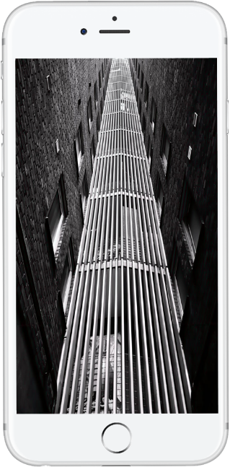

联系方式
政策咨询
武汉开发区（汉南区）住房和城市更新局
地址：武汉经济技术开发区智慧生态城春笋D318
联系电话：027-84896587

